Slide 1
პირველადი ჯანმრთელობის დაცვის (პჯდ) რეფორმა
ნოემბერი, 2019

Slide 2
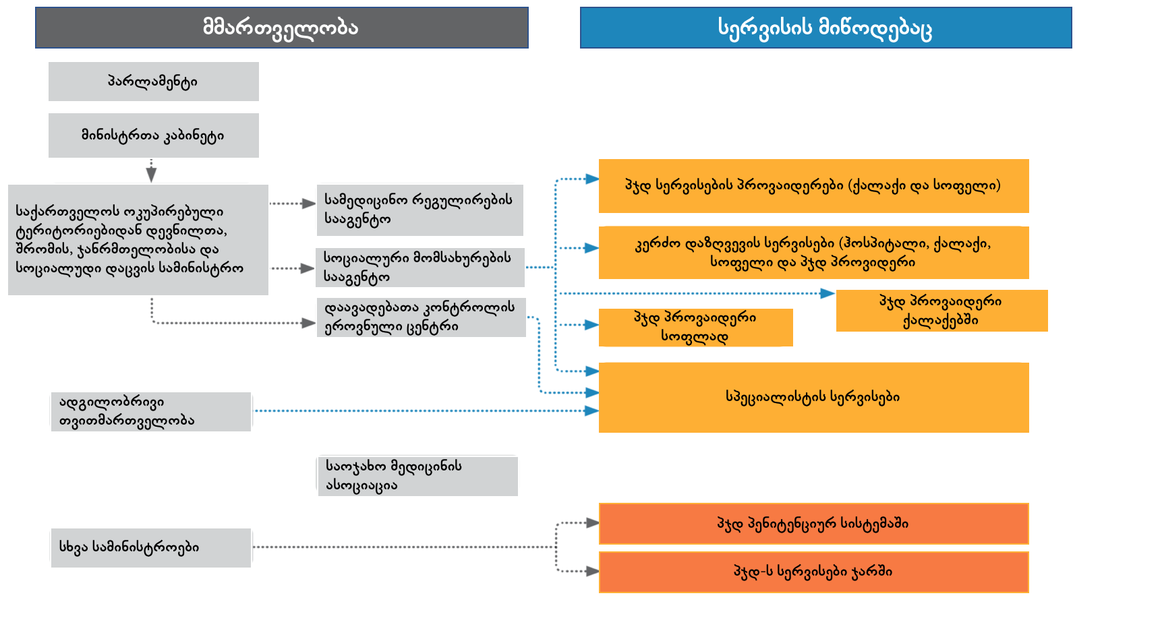
პჯდ -ს სტრუქტურის მიმოხილვა

Slide 3
მთავარი გამოწვევები (1)
პირველადი ჯანდაცვის სისტემა დღეს კვლავაც მწვავე პრობლემების მკურნალობაზეა ორიენტირებული და ნაკლებ ყურადღებას უთმობს ცხოვრების ჯანსაღი წესის დამკვიდრებას და პრევენციას;
ქვეყანაში არაგადამდები დაავადებების ტვირთი იზრდება - შესაბამისად იზრდება ადრეული გარდაცვალება (30-60 წლის ასაკი);

Slide 4
მთავარი გამოწვევები (2)
პირველადი ჯანდაცვის გვერდის ავლით მკურნალობა, წამლების ჭარბად მოხმარება და მაღალ ტექნოლოგიური გამოკვლევების ჭარბად გამოყენების ფონზე მაღალი რჩება ჯიბიდან დანახარჯი ჯანდაცვაზე;
ადამიანის რესურსები განვითარებას აფერხებს უწყვეტი პროფესიული განვითარების სისტემის გაუმართაობა;
სუსტია სისტემაში ექთნის როლი, რაც აფერხებს გუნდურ მუშაობას.

Slide 5
მთავარი გამოწვევები (3)
მოსახლეობის ნდობა პჯდ სისტემის მიმართ დაბალია, რაც იწვევს სპეციალიზებული სერვისების არარაციონალურ მოხმარებას;
არ ხდება პჯდ-ში ხარისხის ბაზისური ინდიკატორების მონიტორინგი, შესაბამისად რთულია პროცესებისა და გამოსავლების შეფასება;
სუსტია კავშირები პჯდ მიმწოდებლებსა და სპეციალისტებს შორის, რაც იწვევს პაციენტის მართვის ფრაგმენტაციას;

Slide 6



პირველადი ჯანდაცვის რეფორმა
უწყვეტი სამედიცინო განათლება
ტელემედიცინა
სოფლის პროგრამის დაფინანსების გაუმჯობესება
ადგილობრივი თვითმართველობის როლის გაძლიერება
საინფორმაციო სისტემის გაძლიერება

Slide 7
პირველადი ჯანდაცვა სოფლად
სოფლის ექიმის პროგრამის მართვა-კოორდინაცია - სსიპ საგანგებო სიტუაციების კოორდინაციისა და გადაუდებელი დახმარების ცენტრი
სოფლის ექიმის, სოფლის ექთნის სტატუსი - მიკ­რო ბიზნესის სტატუსის მქონე ფიზიკური პირი
შვებულება, უქმე დღეები და ა.შ.
აუცილებელი მედიკამენტები, სამედიცინო დოკუმენტაცია, რეცეპტის ბლანკები
ინტერნეტმომსახურების უზრუნველსაყოფად მოდემი და ინტერნეტ სერვისი
სამედიცინო ნარჩენების მართვა
ტრეინინგები
ინფრასტრუქტურა / აღჭურვა, კომუნალური გადასახადები

Slide 8
პირველადი ჯანდაცვა ქალაქში
გეგმიურ ამბოლატორიულ კომპონენტში მონაწილეობის მსურველი დაწესებულებების სელექცია მოხდება შემდომი პრინციპების გათვალისწინებით:
2020 წლის 31 მარტის მდგომარეობით რეგისტრირებული ჰყავს 13,000 და მეტი ბენეფიციარი;
დადგენილი წესით მონაწილეობს ჯანმრთელობის შესახებ ელექტრონული ჩანაწერების EHR სისტემაში;
უზრუნველყოფს პროგრამის გეგმურიამბულატორიული მომსახურების კომპონენტით გათვალისწინებულ კლინიკო-ლაბორატორიულ კვლევებსადგილზე ან ,,ცენტრალიზებული ლაბორატორიის” მეშვეობით;
1
2
3

Slide 9
პირველადი ჯანდაცვა ქალაქში - პროცესი და განსაზღვრული ვადები (1)
2019 წლის 15 დეკემბრამდე განმახორციელებელთან წარადგინოს ინფორმაცია სპეციალური კითხვარის შესაბამისად, რომელიც დამტკიცებულია სააგენტოს ადმინისტრაციულ სამართლებრივი აქტით, სამინისტროსთან შეთანხმებით;
2020 წლის 1 აპრილამდე იზღუდება ბენეფიციარების გადინება იმ დაწესებულებებიდან, რომელებსაც რეგისტრირებული ჰყავთ 13,000 და მეტი ბენეფიციარი;

Slide 10
პირველადი ჯანდაცვა ქალაქში - პროცესი და განსაზღვრული ვადები (1)
2019 წლის 15 დეკემბრამდე განმახორციელებელთან წარადგინოს ინფორმაცია სპეციალური კითხვარის შესაბამისად, რომელიც დამტკიცებულია სააგენტოს ადმინისტრაციულ სამართლებრივი აქტით, სამინისტროსთან შეთანხმებით;
2020 წლის 1 აპრილამდე იზღუდება ბენეფიციარების გადინება იმ დაწესებულებებიდან, რომელებსაც რეგისტრირებული ჰყავთ 7,000 და მეტი ბენეფიციარი;
2020 წლის 1 აპრილამდე იზღუდება ბენეფიციარების გადინება და შემოდინება იმ დაწესებულებებიდან, რომელებსაც რეგისტრირებული ჰყავთ 13,000 და მეტი ბენეფიციარი;

Slide 11
პირველადი ჯანდაცვა ქალაქში - პროცესი და განსაზღვრული ვადები (2)
დაწესებულებებმა გეგმური ამბულატორიული მომსახურებისათვის ახალი მოსარგებლეების რეგისტრაცია უნდა განახორციელონ სპეციალური სააღრიცხვო (მკაცრი აღრიცხვის) დოკუმენტით (მოსარგებლის თანხმობის ფორმა);
იმ დაწესებულებებში, რომლებიც 2020 წლის 31 მარტის მდგომარეობით ვერ აკმაყოფილებენ სელექტიური კონტრაქტირების პირობებს, განხორციელდება ბენეფიციარების
ავტომატური გადამაგრება გეოგრაფიულად ახლოს მყოფ დაწესებულებებში, რომლებიც აკმაყოფილებენ განსაზღვრულ პირობებს. ამასთან, აღნიშნულ ბენეფიციარს 2 თვის შემდეგ მიეცემათ გეგმური ამბულატორიული მომსახურების მისაღებად საჭირო რეგისტრაციისთვის თავისუფალი არჩევანის გაკეთების უფლება;

Slide 12
პირველადი ჯანდაცვა ქალაქში - პროცესი და განსაზღვრული ვადები (3)
დაწესებულებებს გეგმური ამბულატორიული მომსახურებისათვის სააგენტოს მიერ გადამაგრებული ახალი მოსარგებლეების რეგისტრაცია სპეციალური სააღრიცხვო (მკაცრი აღრიცხვის) დოკუმენტით (მოსარგებლის თანხმობის ფორმა) რეგისტრაცია არ მოეთხოვებათ 2020 წლის 1 ოქტომბრამდე.

Slide 13
გეგმიური ამბულატორიული მომსახურების ფარგლებში
პირველადი ჯანმრთელობის დაცვის მომსახურების მიწოდებას აწარმოებს პჯდ გუნდის (ოჯახის ან უბნის ექიმი და ექთანი) მეშვეობით; მასთან,მინიმალური ხელფასი განისაზღვროსექიმისათვის – 650ლარით, ექთნისათვის – 455ლარით;
მონაწილეობას იღებს პრევენციულ და სკრინინგის პროგრამებში (მ.შ. C ჰეპატიტი, ტუბერკულოზი, აივ/შიდსი, იმუნიზაცია);
1 პჯდ გუნდთან მიმაგრებული მოსახლეობის რაოდენობა შეადგენდეს არა უმეტეს 2,500 მოსახლეს;
უზრუნველყოფს ოჯახის/უბნის ექიმებისა და ექთნების ჩართულობას უწყვეტი სამედიცინო განათლების სისტემაში.

Slide 14
რეფორმა ქუთაისში

Slide 15
პირველადი ჯანდაცვის მომსახურება ქ. თბილისში, ქ. ბათუმში, ქ.ქუთაისში - ანალიზი
 | მონაწილე დაწესე-ბულება | რეგისტრირებული ბენეფიციარი სულ |  | მოსახლეობის საერთო რაოდენობა | <5,000 |  | 5,000-8,000 |  | 8,000-10,000 |  | 10,000-13,000 |  | >13,000 |  | რეგისტრი-რებულთა % მოსახლეობის საერთო რაოდენობიდან
 |  | სულ | ძირითადი პაკეტი |  | დაწესე-ბულება | ბენეფი-ციარები | დაწესე-ბულება | ბენეფი-ციარები | დაწესე-ბულება | ბენეფი-ციარები | დაწესე-ბულება | ბენეფი-ციარები | დაწესე-ბულება | ბენეფი-ციარები
თბილისი | 112 | 959.275 | 954.629 | 1.150.516 | 55 | 97.587 | 18 | 114.635 | 7 | 62.111 | 6 | 67176 | 26 | 613.120 | 83%
გლდანი-ნაძალადევი | 29 | 268.270 | 267.722 | 321.961 | 13 | 17.867 | 6 | 38.955 | 3 | 26.730 |  |  | 7 | 184.170 | 83%
დიდუბე-ჩუღურეთი | 16 | 144.335 | 144.148 | 151.650 | 7 | 14.913 | 3 | 18.053 |  |  | 1 | 11.023 | 5 | 100.159 | 95%
ვაკე-საბურთალო | 28 | 206.435 | 205.793 | 268.801 | 17 | 27.101 | 4 | 27.567 |  |  | 2 | 23.152 | 5 | 127.973 | 77%
ისანი-სამგორი | 30 | 253.818 | 251.390 | 295.363 | 14 | 25.726 | 4 | 24.977 | 3 | 25.806 | 3 | 33.001 | 6 | 141.880 | 85%
მღაწმინდა-კრწანისი | 9 | 86.417 | 85.576 | 112.740 | 4 | 11.980 | 1 | 5.083 | 1 | 9.575 |  |  | 3 | 58.938 | 76%
ბათუმი | 9 | 175.487 | 142.264 | 163.400 | 3 | 11.493 | 1 | 7.042 | 1 | 8.001 |  |  | 4 | 115.728 | 87%
ქუთაისი | 13 | 177.953 | 157.960 | 141.000 | 4 | 5.240 | 2 | 12.275 | 2 | 18.327 |  |  | 5 | 122.118 | 112%

Slide 16
პირველადი ჯანდაცვის მომსახურება ქ.ქუთაისში - ანალიზი
 | მონაწილე დაწესე-ბულება | რეგისტრირებული ბენეფიციარი სულ |  | მოსახლეობის საერთო რაოდენობა | <5,000 |  | 5,000-8,000 |  | 8,000-10,000 |  | 10,000-13,000 |  | >13,000 |  | რეგისტრი-რებულთა % მოსახლეობის საერთო რაოდენობიდან
 |  | სულ | ძირითადი პაკეტი |  | დაწესე-ბულება | ბენეფი-ციარები | დაწესე-ბულება | ბენეფი-ციარები | დაწესე-ბულება | ბენეფი-ციარები | დაწესე-ბულება | ბენეფი-ციარები | დაწესე-ბულება | ბენეფი-ციარები
ქუთაისი | 13 | 177.953 | 157.960 | 141.000 | 4 | 5.240 | 2 | 12.275 | 2 | 18.327 |  |  | 5 | 122.118 | 112%

Slide 17
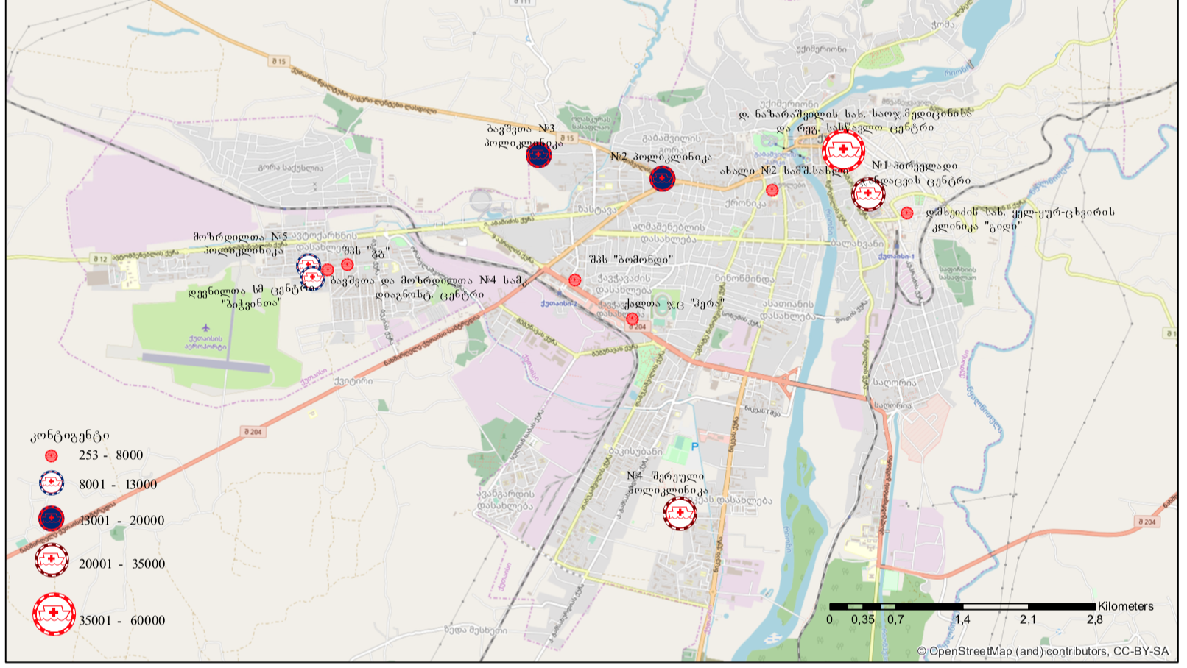
შეზღუდულია პაციენტების შედინება დაგადინება

Slide 18
საყოველთაო ჯანდაცვის პროგრამა - პჯდ სერვისების განვითარების ტენდენციები
2013 თებერვალი
საყოველთაო ჯანდაცვის პროგრამა
2017 მარტი
სერვისების და სპეციალისტების ოპტიმიზაცია
პჯდ გუნდთან მიმაგრებული ბენეფიციარები 2,500
2019 ნოემბერში
სელექციის ახალი კრიტერიუმების გამოცხადება
2020 აპრილი
მიმწოდებელი - რეგისტრირებული ბენეფიციარი >13,000

Slide 19
მადლობა ყურადღებისთვის!

